Slide 1


Комплекс
чистых помещений
под ключ

Slide 2
Чистые помещения – это:
помещения, в которых контролируется счетная концентрация аэрозольных частиц.
Они построены и используются так, чтобы свести к минимуму поступление, генерацию и накопление частиц внутри помещения,в которых, при необходимости, контролируются другие параметры, например, температура, влажность и давление.
Особенности:
Количество микрочастиц в воздухе – контролируемый параметр;
Выделение и поступление частиц в помещение минимизировано;
Контролируемый микроклимат – температура, влажность, давление;
Выполнение гигиенических нормативов по поступлению чистого воздуха;
Выполнение эргономических нормативов по шуму, освещению
Notes:
В заголовках увеличить расстояние между буквами

Slide 3

Комплекс чистых помещений – медицинское изделие
Федеральной службой по надзору в сфере здравоохранения (Росздравнадзор) на Комплексы чистых помещений выдаются регистрационные удостоверения как на медицинское изделие
В соответствии с Постановлением Правительства РФ от 30 сентября 2015 г. №1042, комплексы чистых помещений являются медицинскими изделиями и обложению налогом на добавленную стоимость не подлежат.
С Государственным реестром регистрационных удостоверений можно ознакомиться на сайте Роспотребнадзора – https://roszdravnadzor.gov.ru/services/misearch
Notes:
Увеличить расс

Slide 4
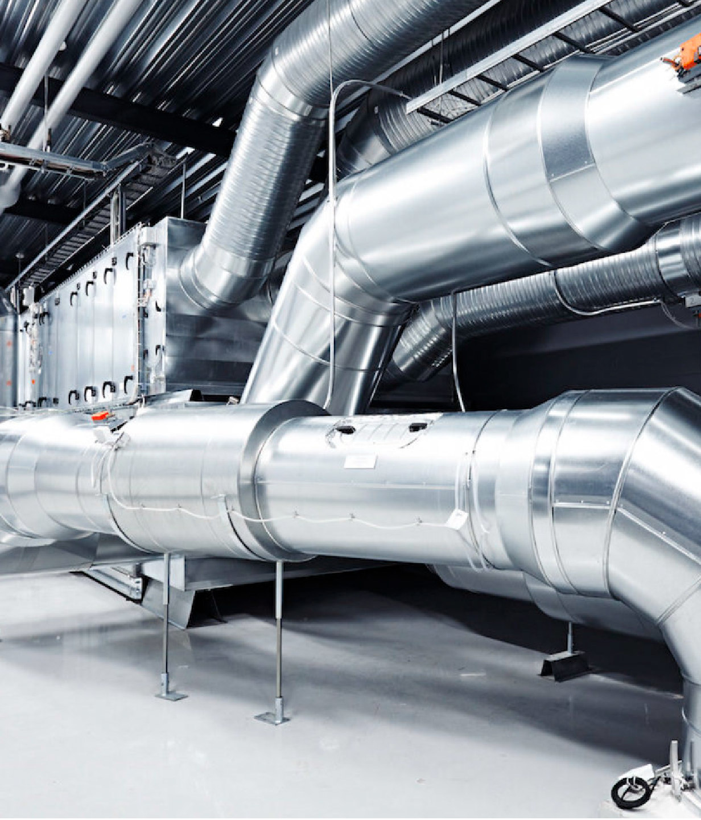
С точки зрения проектирования
КЧП – это медицинское оборудование в количестве 1 единицы. Поставка и установка на объекте проходит быстрее в 2 раза.
КЧП представляет собой замкнутый контур. Функционально объединённые конструкции специально сконструированы, изготовлены, скомплектованы и собраны в единое целое.
КЧП выполняются по принципу "помещение в помещении".

Slide 5
Операционные блоки
Больничные аптеки
Реанимационные залы и палаты интенсивной терапии
Центральные стерилизационные отделения
Отделения и станции переливания крови
Родовые залы
Инфекционные отделения
Гемодиальные залы
Асептичие палаты онкологических и гематологических отделений
Патолого-анатомические залы
СП 158.13330.2014 Здания и помещения медицинских организаций. Правила проектирования.
ГОСТ Р ИСО 14644 Чистые помещения и связанные с ними контролируемые среды.
Notes:
Толщина иконок и цвет разные – нужно привести в единый вид

Slide 6
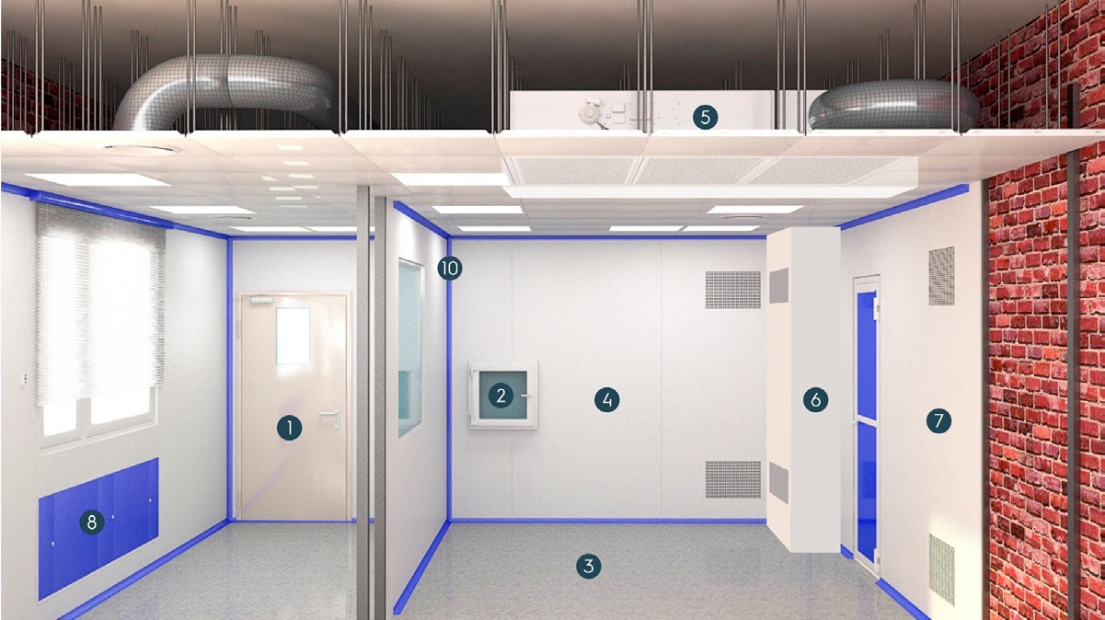
Мы производим основные комплектующие чистых помещений
Дверь
Передаточное окно
Напольное покрытие
Стеновая панель
Ламинар
Колонна рециркуляции
Воздухозаборная панель
Панель отопления
Окно смотровое
Скругленный профиль
Светильник
Потолочная панель
5
11
12
10
9
2
4
6
1
7
8
3

Slide 7





Преимущества
Гарантия положительного заключения от Госэкспертизы
Реализация проектов в соответствии с планом-графиком и сметой.
Вся необходимая разрешительная документация
Гарантия качества и безопасности.
Российское производство
Простота и скорость гарантийного сервисного обслуживания. Выезд специалиста в течение
1-3 дней.
Полный цикл производства
Возможность решения Вашей задачи на любом этапе
Прямые поставки медицинского оборудования
Независимы от импортных цен. Прямые поставки оборудования и комплектующих.
Notes:
Увеличить толщину иконки Гос экспертиза (привести в единый вид с остальными)

Slide 8

Работы под ключ
Разрабатываем технологии чистых помещений
Разрабатываем проектную и рабочую документацию
Сопровождаем в прохождении госэкспертизы
Производим компоненты чистых помещений
Поставляем на объект
Проводим сборочные, монтажные и пуско-наладочные работы
Разрабатываем исполнительную и эксплуатационную документацию
Проводим обучением специалистов организации –
эксплуатации
Проводим аттестацию и валидацию
Обеспечиваем гарантию и сервис

Slide 9

Почему ТИОН
Собственное производство
3 производственные площадки более
25 000 м²
Проектное подразделение
Более 50 человек
Квалифицированные специалисты
Более 1000 человек
Гарантия
Более 10 000 успешных сделок
Надлежащее качество
Более 15 000 единиц выпущеной продукции, соответствующий ГОСТ ИСО 14644
Практический опыт 28 лет
введено в эксплуатацию более 300 000 м²
География поставок
РФ, СНГ, ЕС
Комплексный подход
От идеи до эксплуатации
Notes:
Толщина иконок и цвет разные – нужно привести в единый вид

Slide 10

Нас выбирают
Зайцев Алексей Александрович
Руководитель отдела по развитию регионов
+7 (985) 763-73-52
zaytsev-aa@tion.ru

